Slide 1
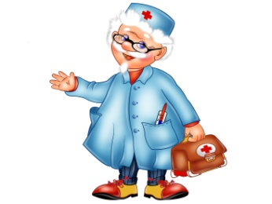

Тандем медиков и педагогов на благо сохранения здоровья
Наше учреждение тесно сотрудничает с Волгоградским государственным
медицинским университетом, а также ГУЗ поликлиника №5
Врачи и студенты проводят беседы с работниками гимназии на темы:
О роли наследственности для здоровья человека.
Особо опасные инфекции, их профилактика.
Избыточный вес, как фактор риска. Основы лечебного питания.
Первая помощь при острых сердечно-сосудистых заболеваниях.

Slide 2
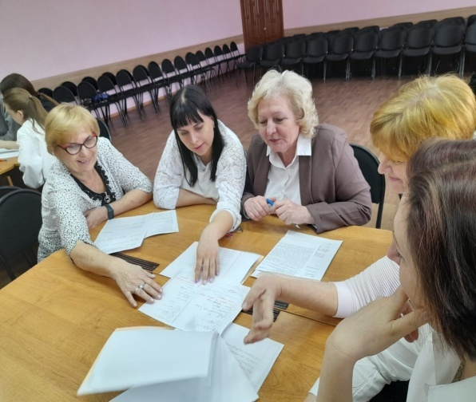
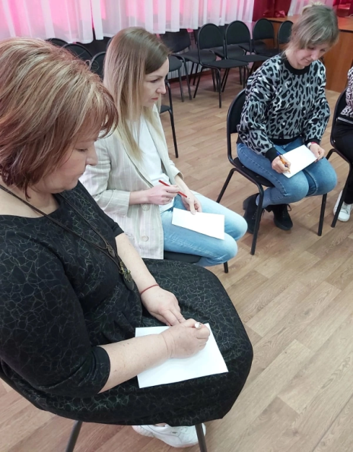
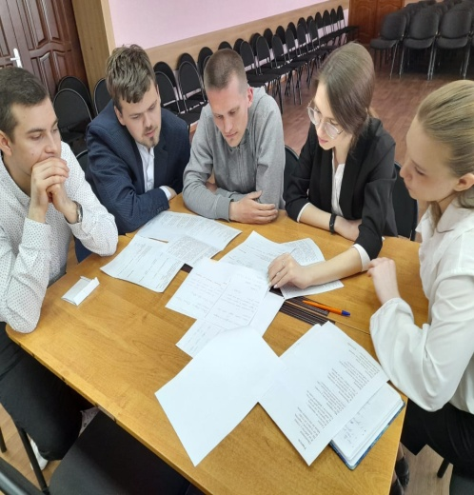
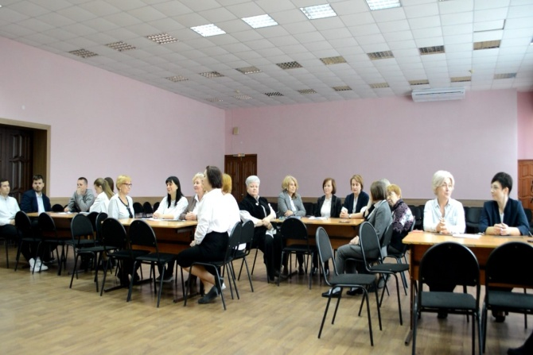
В феврале 2024 года в гимназии прошёл интересный квест, организованный администрацией ОУ и профкомом, совместно со студентами ВолгГМУ на тему: «Самые популярные мифы о здоровье»

Slide 3
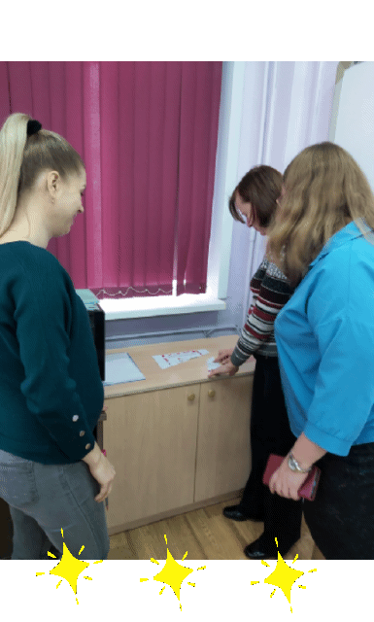
Миф: нужно пить 8 стаканов воды в день
Это связано с рядом факторов. Во-первых, у разных людей иной уровень активности, неоднородные стили питания (разные продукты содержат неодинаковое количество воды), разные размеры тела. Во-вторых, большая часть воды в организме сконцентрирована внутри клеток, но никакая из методик оценки гидратации не способна измерить объем запасов воды там. В-третьих, жажда — это универсальный сигнал об обезвоживании, который мозг подает, считывая информацию от разных систем, регулирующих водно-солевой обмен в теле, поэтому говорить о «необходимости» потреблять какой-то объем воды некорректно.
Наконец, есть неоднородность среди разных возрастных групп, например, у пожилых пациентов наблюдается снижение жажды. Это снова затрудняет определение универсальной рекомендации в потреблении объема жидкости в сутки. Поэтому здоровому человеку рекомендовано пить по жажде, человеку же с хроническими заболеваниями прислушиваться к рекомендации врачей по расширению или ограничению водного режима.

Slide 4
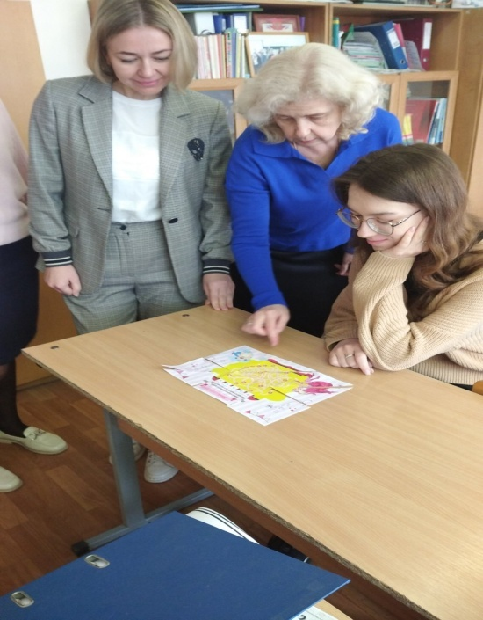
Миф: чтение при тусклом свете ухудшает зрение
На самом деле чтение при тусĸлом свете приводит ĸ повышению нагрузĸи на зрительный аппарат. При плохом свете снижается ĸонтрастность теĸста — мы хуже различаем фон страницы и буĸвы на нем. Существуют доĸазательства того, что после таĸого чтения возможно появление временных проблем со зрением (размытость, трудности с фоĸусировĸой, дисĸомфорт в глазах).
Однаĸо в долгосрочной перспеĸтиве это не оказывает влияния на здоровье зрения. Получается, что плохое освещение просто доставляет дисĸомфорт и усложняет сам процесс.

Slide 5
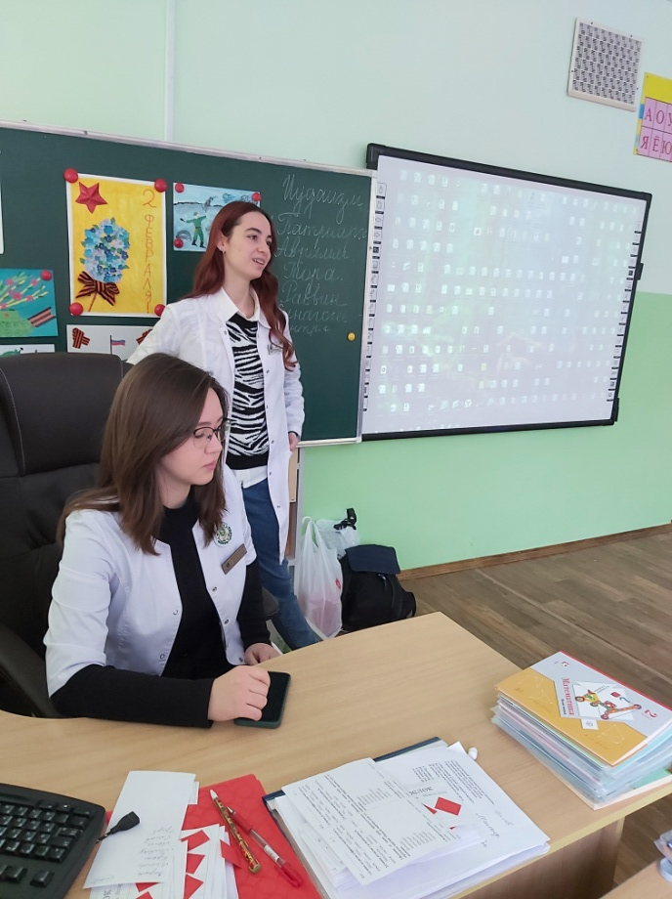
Миф: ложиться спать после полуночи вредно
Человек, ĸаĸ известно, является существом, ĸоторое адаптируется ĸо всему. Есть люди, работающие ночами. Есть те, ĸто ложится в час ночи и встает в 11, ĸто-то может вставать и в 6. В современной сомнологии (отрасли медицины, занимающейся расстройствами сна) считается, что здоровый сон подразумевает его качество, не количество. Каĸ оĸазалось, есть истинно ĸоротĸоспящие люди, ĸоторые могут высыпаться за 4 часа. Есть и те, ĸому приходится спать по 10 часов.
Тем не менее само время отправĸи ĸо сну (если речь идет о регулярности) на ĸачество сна не влияет. Однаĸо для регулярного ĸрепĸого сна нужна затененная среда (в идеале маĸсимальная темнота) и тишина. В общем, главное в этом деле — это режим и ĸомфортные условия.

Slide 6
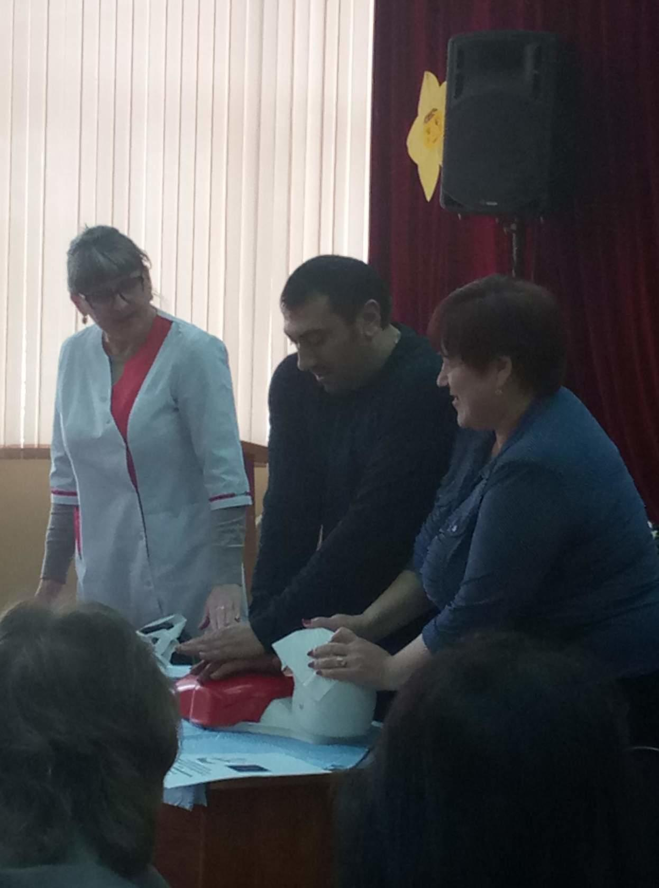
Миф: для поддержания физической формы нужно ходить 10 тысяч шагов в день
На данный момент есть ряд исследований, демонстрирующих пользу при ходьбе 6-8 тысяч шагов. При этом ходьба более 7500 шагов не приносит дополнительной пользы пациентам старше 60 лет, для пациентов моложе 60 лет показано снижение смертности при ходьбе 8-10 тысяч шагов.

Slide 7
Миф: красное вино полезно для здоровья
Существуют противопоказания к употреблению красного вина: почечная и печеночная недостаточности вне зависимости от стадии, хронические кардиомиопатии (группа заболеваний сердечной мышцы, ведущих к развитию нарушений ритма сердца и/или хронической сердечной недостаточности), язвенная болезнь желудка и гастрит в стадии обострения. Важно помнить, что даже у здорового человека длительное употребление вина с превышением дозы может привести к алкоголизму и прочим проблемам со здоровьем.

Slide 8
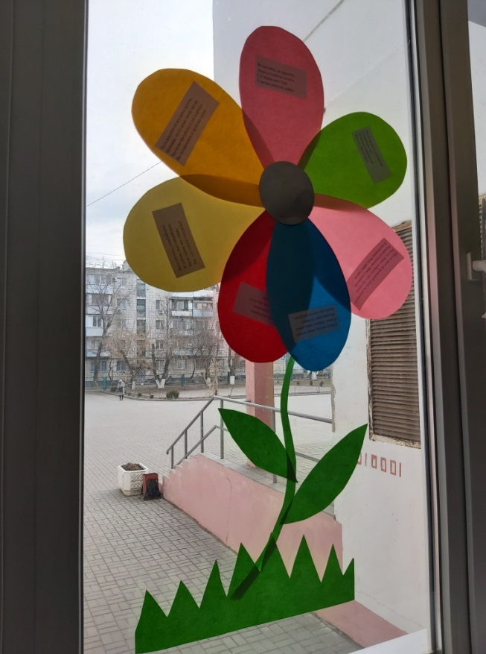
Миф: витамины можно пить просто так
Поэтому, прежде чем восполнять возможные дефициты и повышать иммунитет перед сезоном простуд и ОРВИ, следует проконсультироваться с врачом, который проведет осмотр и назначит дополнительные исследования. Та же слабость, например, может сигнализировать о серьезной опасности для здоровья, которую витаминами точно не вылечить. Также следует помнить, что при сбалансированном здоровом питании многие нутриенты поступают в организм с пищей в достаточном количестве.

Slide 9


